Slide 1
МУНИЦИПАЛЬНОЕ АВТОНОМНОЕ УЧРЕЖДЕНИЕ ДОПОЛНИТЕЛЬНОГО ОБРАЗОВАНИЯ «ЦЕНТР ДОПОЛНИТЕЛЬНОГО ОБРАЗОВАНИЯ» г. Балаково Саратовской области
Изготовление шляп для выступления театра моды
Педагог дополнительного образования Полякова Марина Николаевна
г. Балаково 2016год

Slide 2
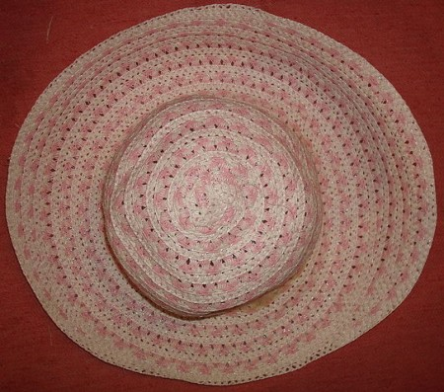
Выбираем определенную форму

Slide 3
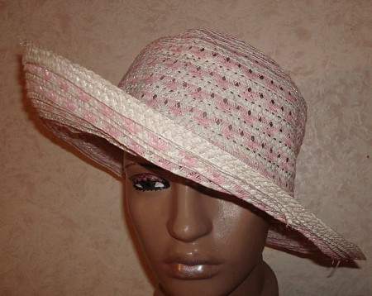
Определим угол и ширину подьема

Slide 4
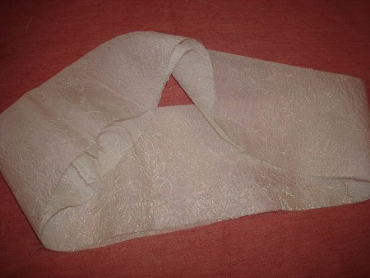
Выбираем ткань на обтягивание шляпы

Slide 5
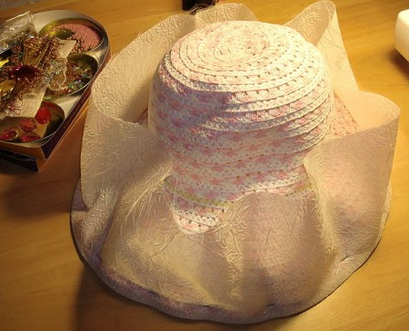
Прикалываем к краям полей шляпы

Slide 6
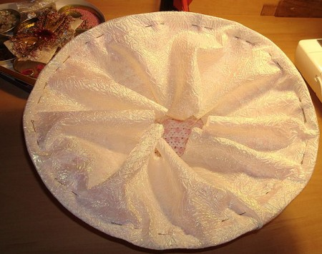
Излишки ткани убираем в складки

Slide 7
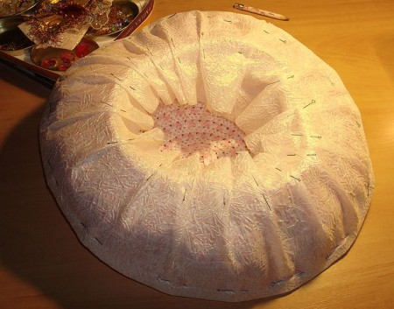
Равномерно разложим складки

Slide 8
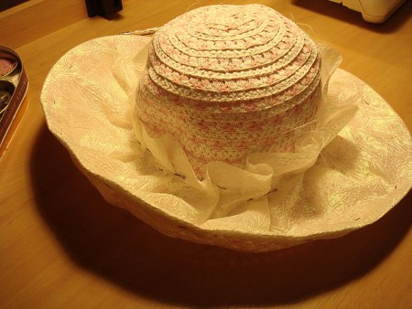
Определяем защипы и складки

Slide 9
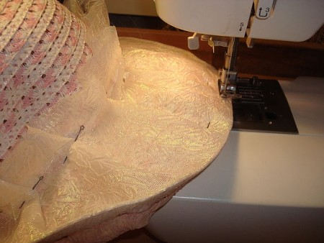
Делаем строчку по краю шляпы

Slide 10
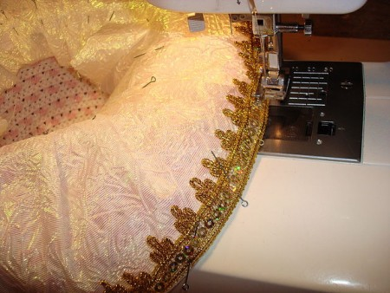
Пристрачиваем отделку

Slide 11
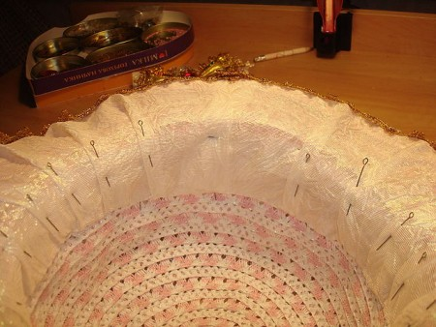
Фиксируем внутренний край шляпы с подкладкой

Slide 12
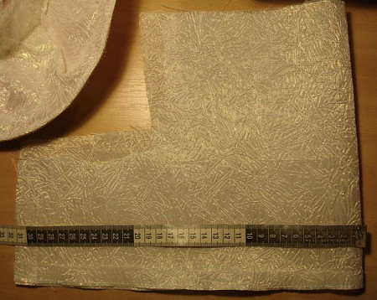
Выкраиваем верхнюю часть шляпы

Slide 13
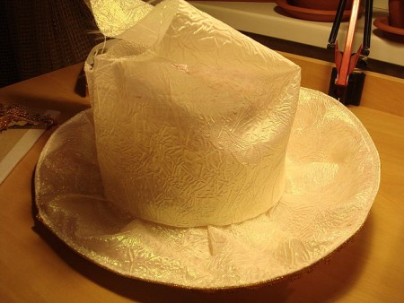
Примеряем к тулье шляпы верхнюю часть

Slide 14
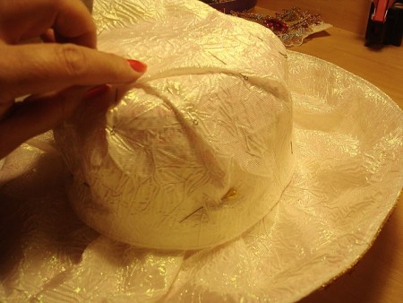
Делаем складки по кругу солнцем

Slide 15
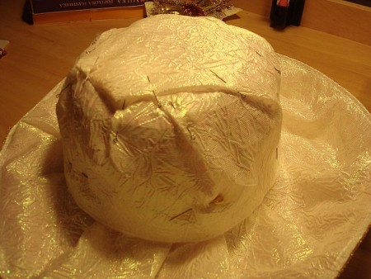
Защипы подшиваем потайными швами

Slide 16
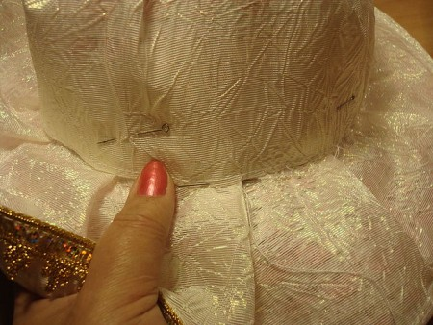
Выровнять и подтянуть боковые части

Slide 17
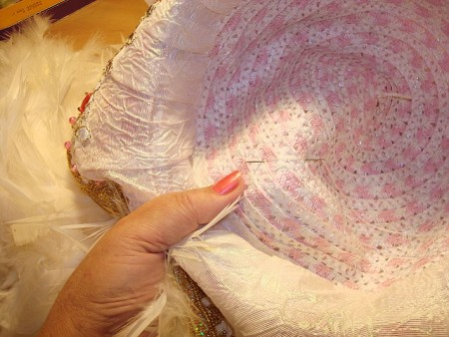
Пришиваем перо, отделку, со стороны изнанки

Slide 18
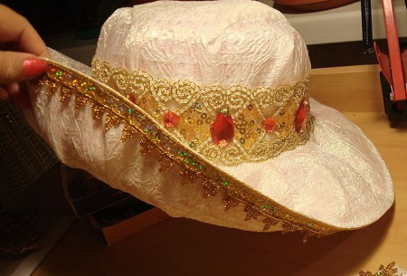
Пришить отделку по тульям шляпы

Slide 19
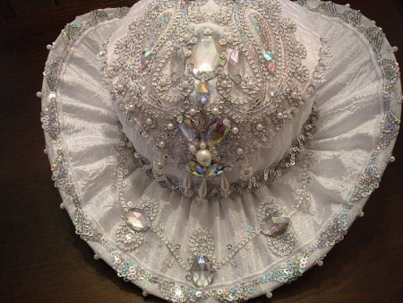
Примеры готовых шляп

Slide 20
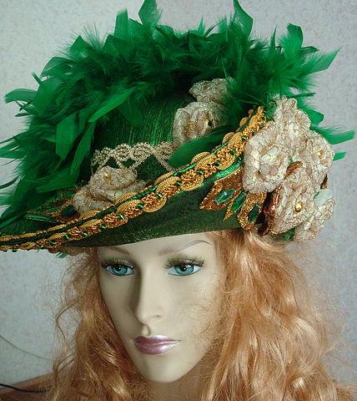
Примеры готовых шляп

Slide 21
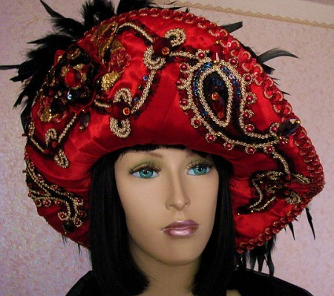
Примеры готовых шляп

Slide 22
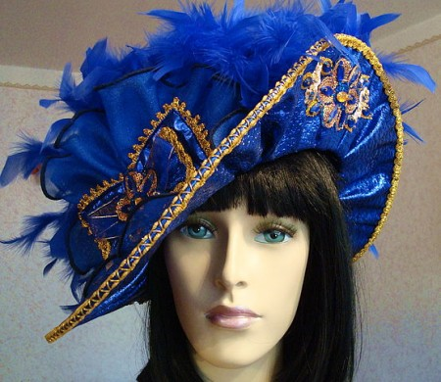
Примеры готовых шляп

Slide 23
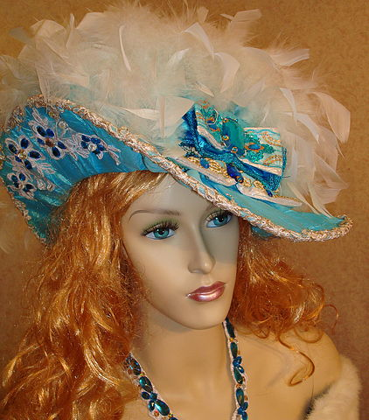
Примеры готовых шляп

Slide 24
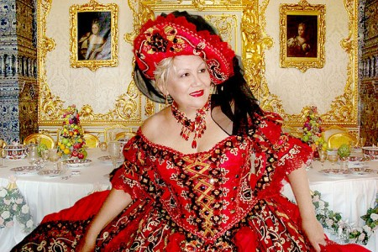
Примеры готовых шляп

Slide 25
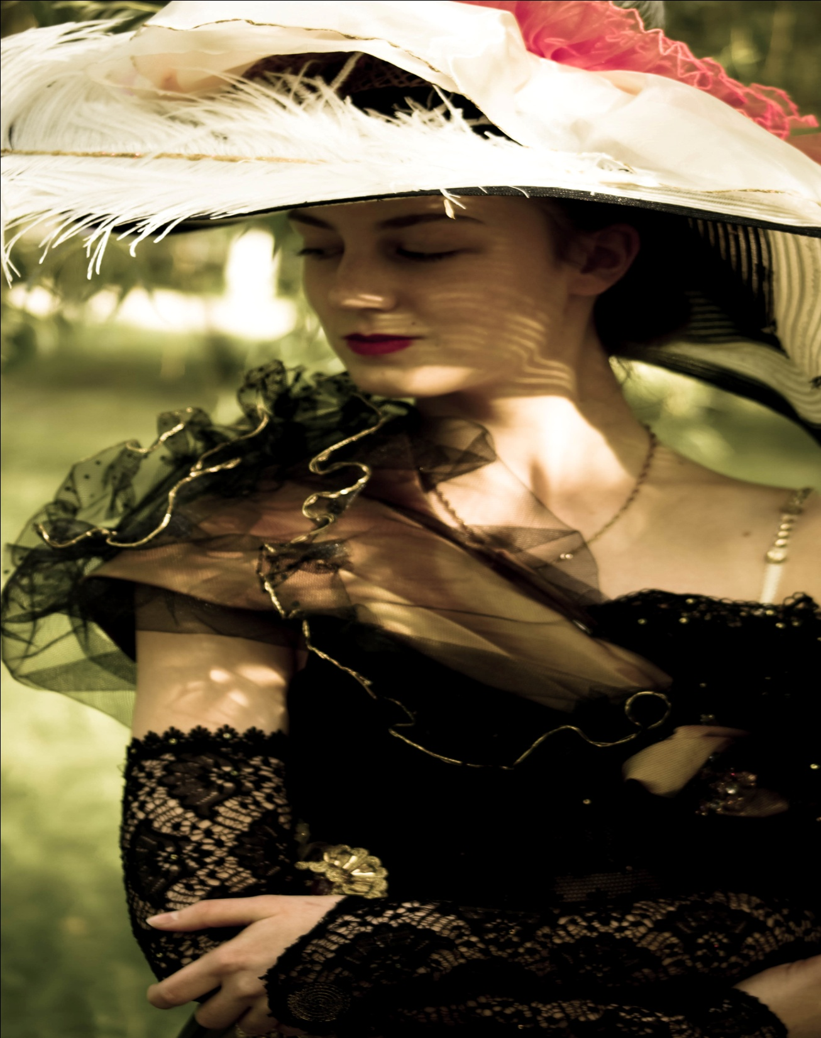

Slide 26
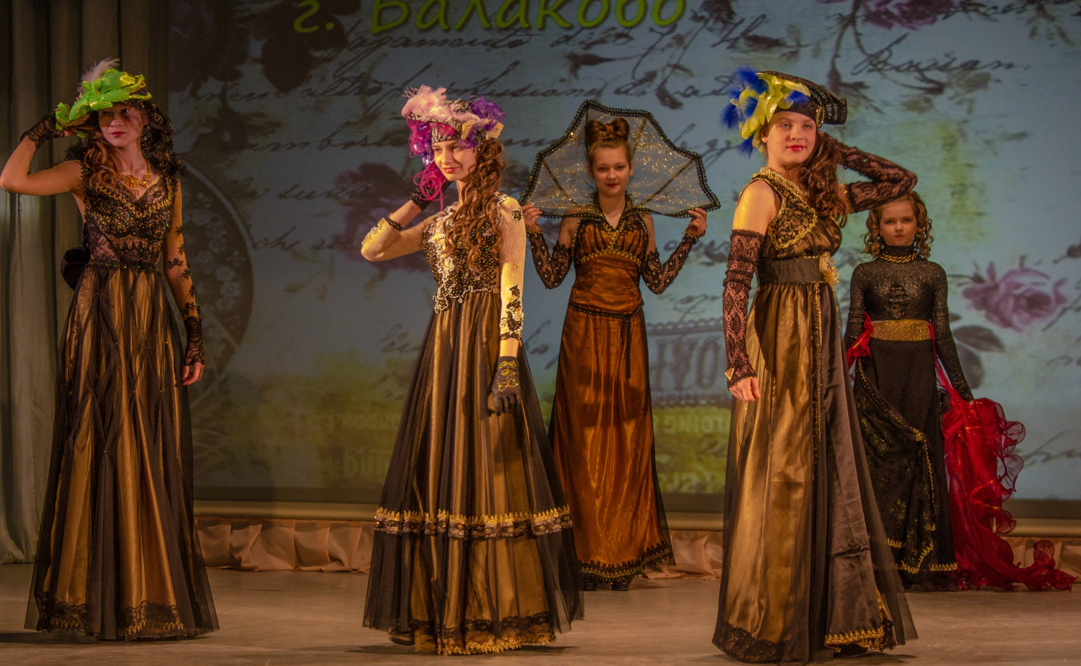

Slide 27
Спасибо за внимание
Удачи в изготовлении шляп!

